Slide 1
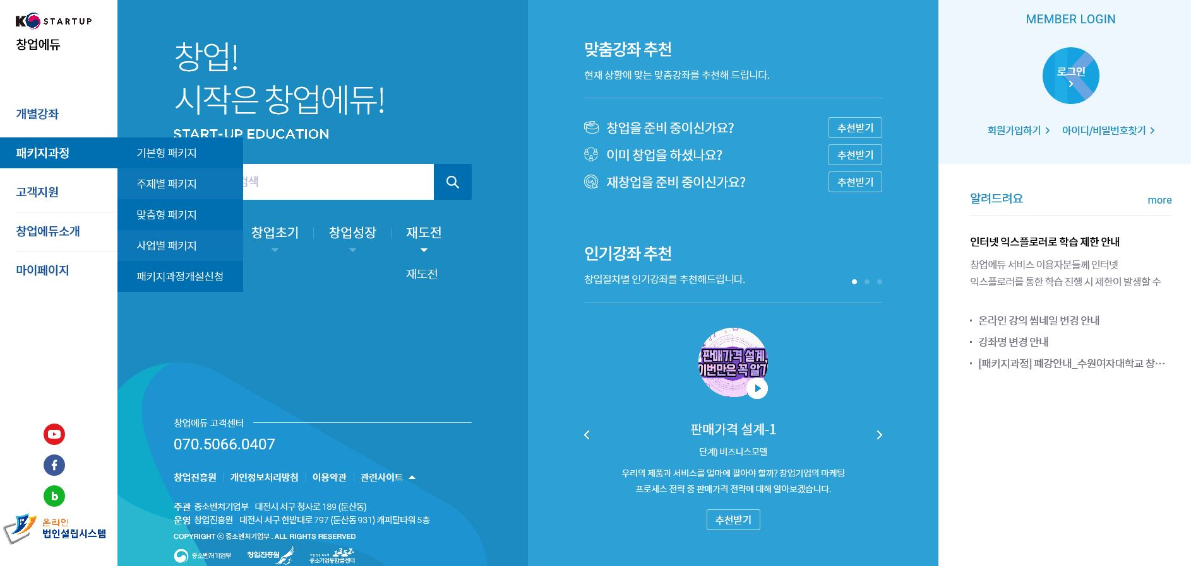
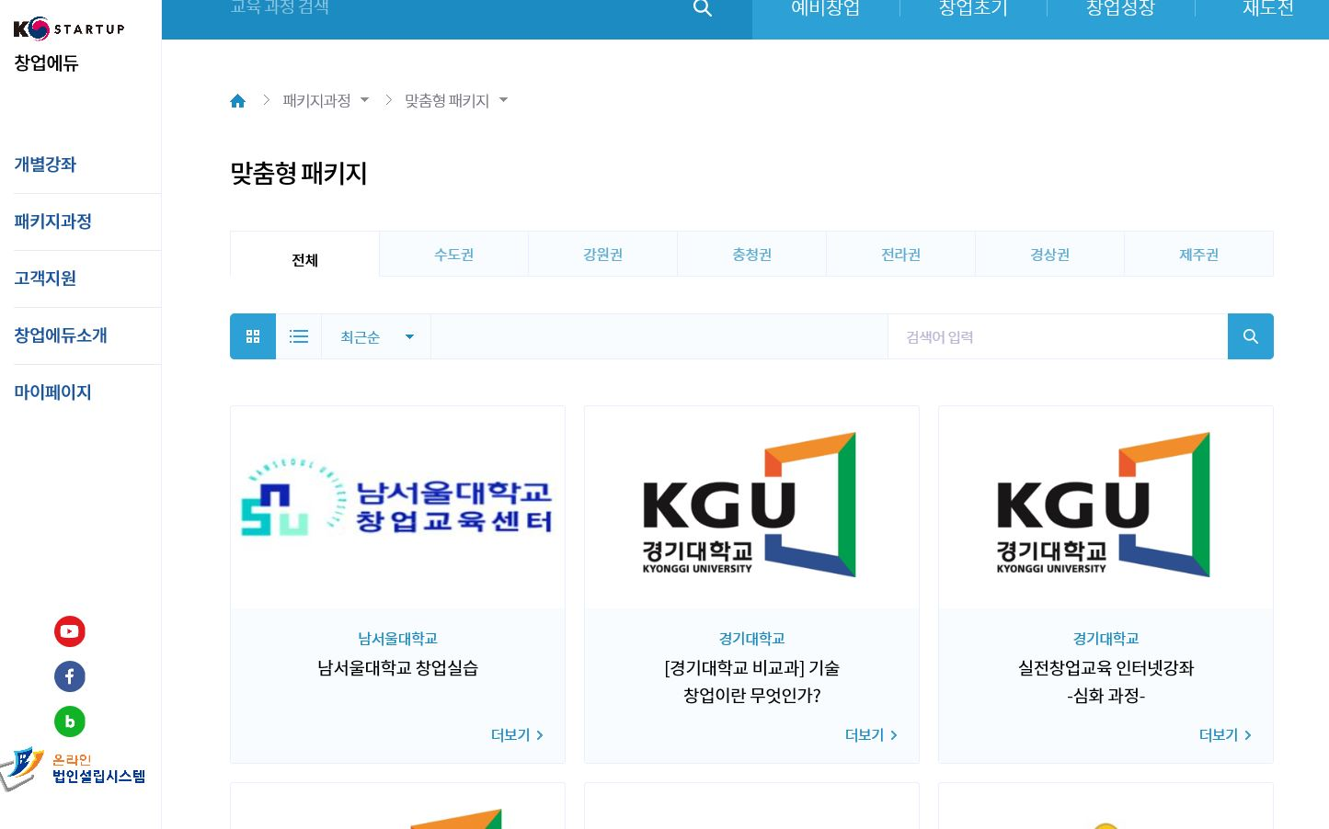
□ 패키지 과정 →맞춤형 패키지 클릭 →세한 스타트업 특강 검색
창업에듀 온라인 패키지 강의 메뉴얼
창업에듀 홈페이지-https://www.k-startup.go.kr/edu/
□ 회원가입 진행 → 패키지 과정 →맞춤형 패키지 클릭 →세한 스타트업 특강 검색
2
1
3
□ 세한 스타트업 특강 검색
4
세한 스타트업 특강 검색
□ 세한 스타트업 특강 클릭 후 수강신청 (강좌 신청 코드- 6066)
*유의사항
1. 각 강좌 수강신청 100% 이수 시 수료증 발급
2. 수료증 발급 후 공감형 마일리지 인증제 신청

